Slide 1



模式识别与统计学习
第七章 支持向量机

Slide 2
回顾
感知机——线性分类模型
k近邻——度量方法/无参密度估计
贝叶斯分类器——概率生成模型
决策树——树基算法
Logistic回归与最大熵模型
支持向量机——核方法
…

Slide 3
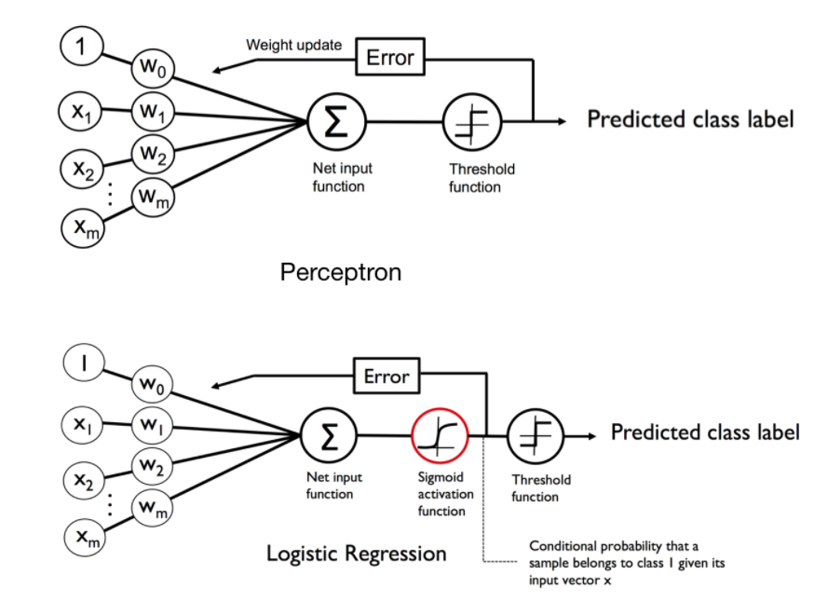
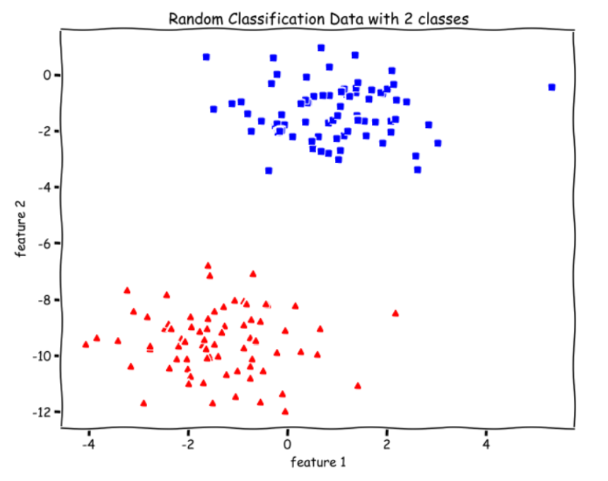
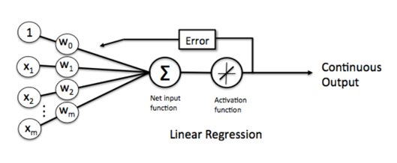
回顾

Slide 4
回顾

Slide 5
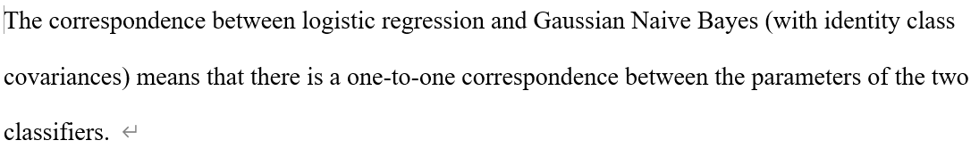
小复习

Slide 6
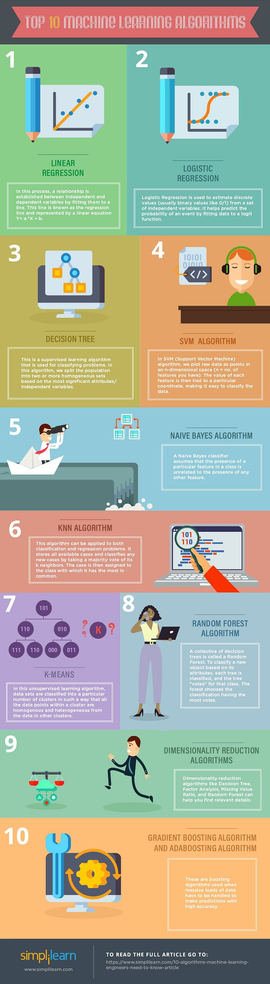
机器学习十大经典算法(初学者)
线性回归 (done before learning this course)
逻辑斯蒂回归(done)
决策树 (done)
支持向量机
朴素贝叶斯 (done)
K近邻分类器（done）
K均值聚类
随机森林 (brief introduction)
降维算法
梯度提升与
自适应提升

Slide 7
提纲
线性可分支持向量机 (硬间隔SVM)
线性支持向量机 (软间隔SVM)
核技巧与非线性支持向量机 (kernal-SVM)
*多分类支持向量机 (Multiclass SVM) 和支持向量回归 (SVR) 简介
*模型学习的最优化算法: SMO
间隔、对偶、核技巧

Slide 8

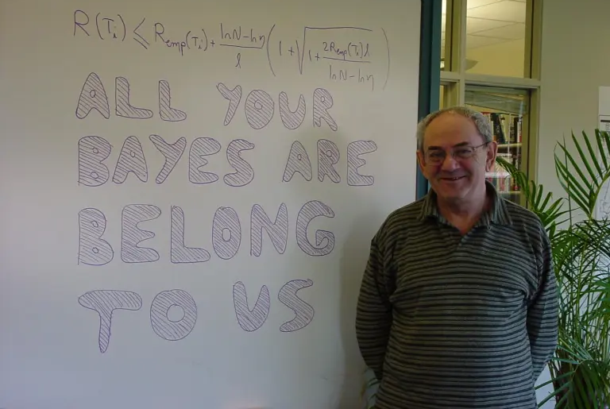
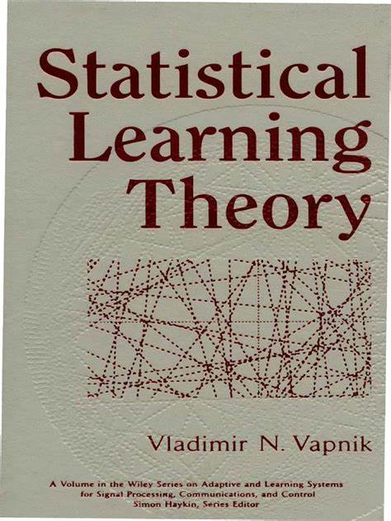
Vapnik和支持向量机
(Support Vector Machine, SVM)
Vapnik 百度
https://baike.baidu.com/item/弗拉基米尔·万普尼克?fr=aladdin
Vapnik Wiki
https://en.wikipedia.org/wiki/Vladimir_Vapnik

Slide 9
SVM: 总览
基本模型是定义在特征空间上的间隔最大线性分类器
间隔最大使它有别于感知机
支持向量机还包括核技巧, 这使它成为实质上的非线性分类器
支持向量机的学习策略就是间隔最大化, 可形式化为一个求解凸二次规划 (convex quadratic programming) 的问题, 也等价于正则化的合页损失函数的最小化问题
支持向量机的学习算法是求解凸二次规划的最优化算法

Slide 10
SVM: 总览
线性可分支持向量机 (linear support vector machine in linearly separable case)
硬间隔最大化 (hard margin maximization)
线性支持向量机 (linear supportvector machine)
训练数据近似线性可分时, 通过软间隔最大化 (soft margin maximization)
非线性支持向量机 (non-linear support vector machine)
当训练数据线性不可分时, 使用核技巧 (kernel trick) + 软间隔最大化

Slide 11
SVM: 总览
输入空间: 欧氏空间或离散集合
特征空间: 欧氏空间或希尔伯特空间
支持向量机的学习在特征空间进行
线性可分支持向量机、线性支持向量机:
输入空间中的输入向量直接映射为特征空间中的特征向量
非线性支持向量机:
利用一个从输入空间到特征空间的非线性映射, 将输入向量
映射为特征向量

Slide 12
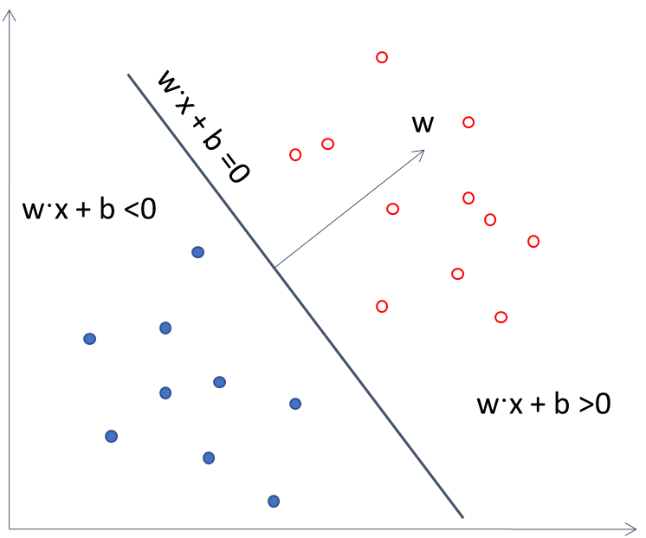
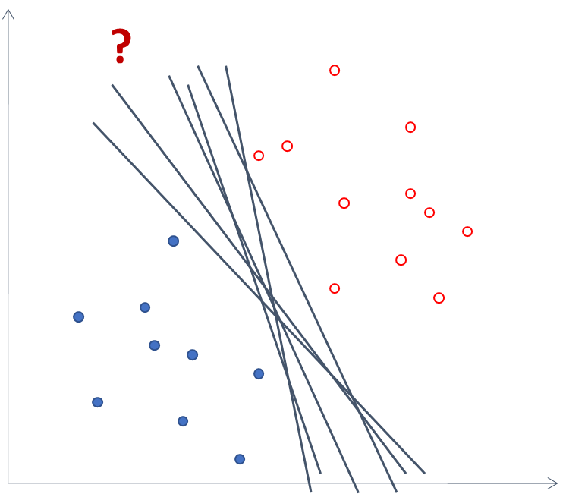
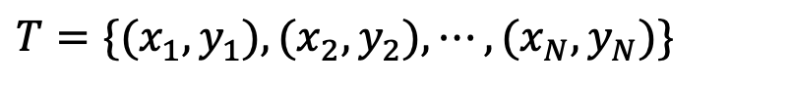
线性可分支持向量机
$$T=\{(x_{1},y_{1}),(x_{2},y_{2}),⋯,(x_{N},y_{N})\}$$
假设特征空间上的训练数据集:
学习目标: 找到最优分离超平面
$$x_{i}∈\text{X}=R^{n}, y_{i}∈\text{Y}=\{+1,−1\}, i=1,2,⋯,N$$

Slide 13
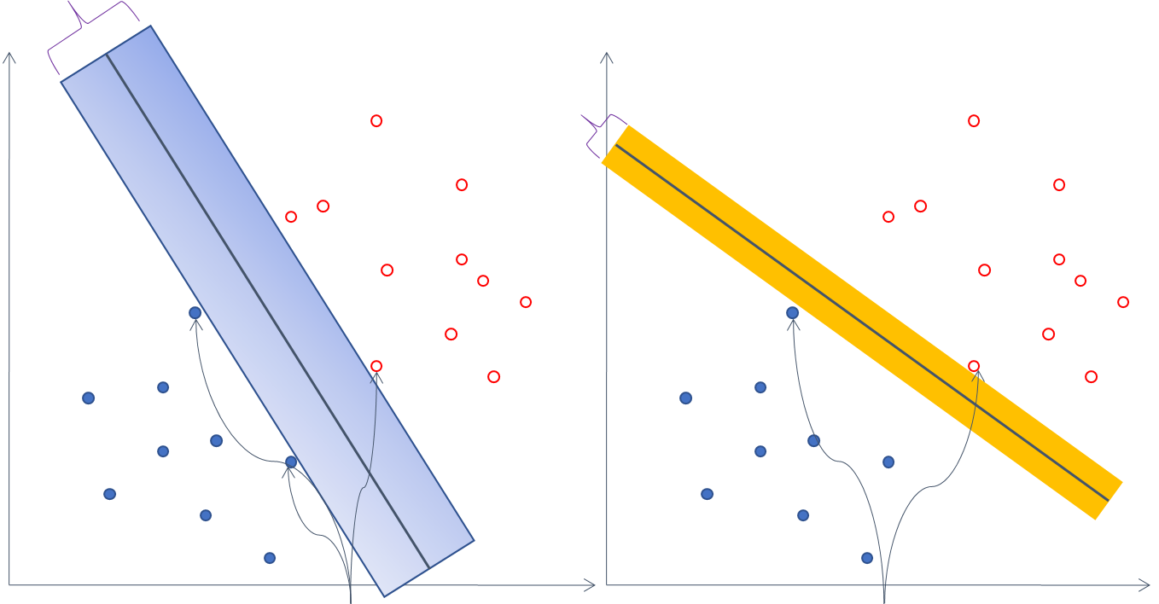
最优分离超平面: (最小) 间隔最大化

Slide 14
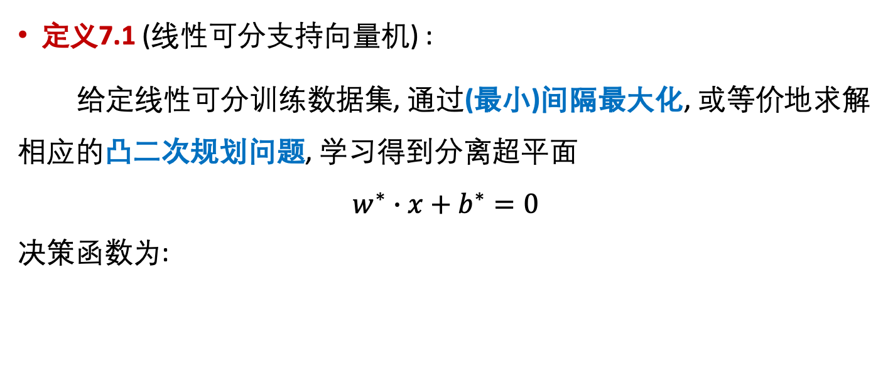
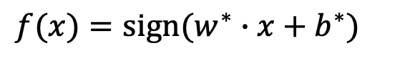
线性可分支持向量机
定义7.1 (线性可分支持向量机) :
给定线性可分训练数据集, 通过(最小)间隔最大化, 或等价地求解相应的凸二次规划问题, 学习得到分离超平面
$$w^{∗}∙x+b^{∗}=0$$
决策函数为:
$$f(x)=sign(w^{∗}∙x+b^{∗})$$

Slide 15
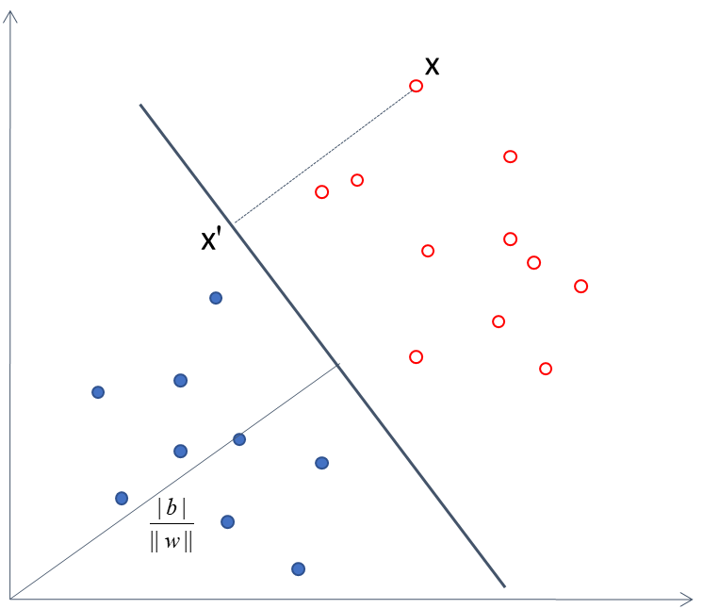
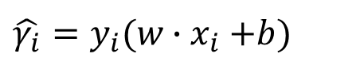
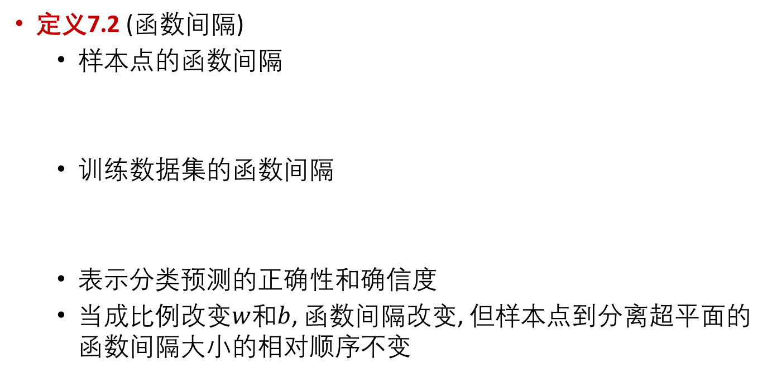
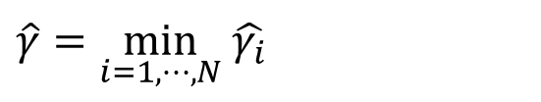
函数间隔和几何间隔
定义7.2 (函数间隔)
样本点的函数间隔
训练数据集的函数间隔
表示分类预测的正确性和确信度
当成比例改变$w$和$b$, 函数间隔改变, 但样本点到分离超平面的函数间隔大小的相对顺序不变
$$\hat{γ_{i}}=y_{i}(w{∙x}_{i}+b)$$
$$\hat{γ}=\min_{i=1,⋯,N} \hat{γ_{i}}$$

Slide 16
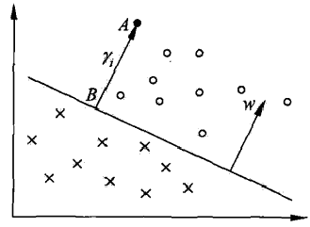
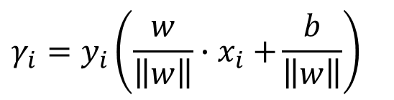
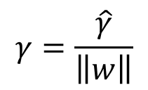
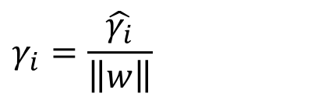
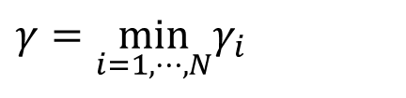
函数间隔和几何间隔
定义7.3 (几何间隔)
样本点的几何间隔
训练数据集的几何间隔 (最小间隔)
即有 ,
$$γ_{i}=y_{i}\left(\frac{w}{\left\|w\right\|}{∙x}_{i}+\frac{b}{\left\|w\right\|}\right)$$
$$γ=\min_{i=1,⋯,N}γ_{i}$$
$$γ_{i}=\frac{\hat{γ_{i}}}{\left\|w\right\|}$$
$$γ=\frac{\hat{γ}}{\left\|w\right\|}$$

Slide 17
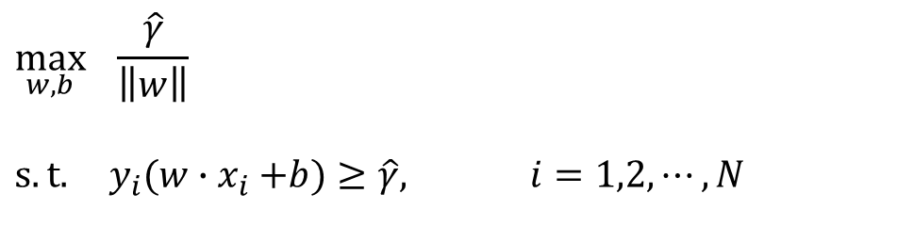
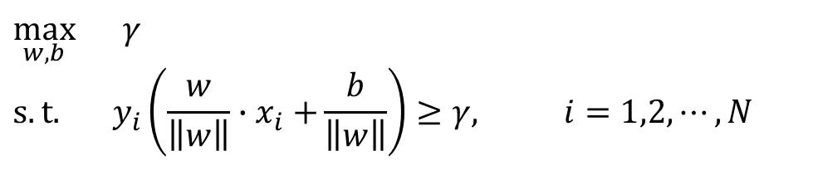
原始问题推导
最大间隔分类超平面
根据几何间隔和函数间隔的关系
$$\max_{w,b} γ \\ s.t. y_{i}\left(\frac{w}{\left\|w\right\|}{∙x}_{i}+\frac{b}{\left\|w\right\|}\right)≥γ, i=1,2,⋯,N$$
$$\max_{w,b} \frac{\hat{γ}}{\left\|w\right\|}$$
$$s.t. y_{i}(w{∙x}_{i}+b)≥\hat{γ}, i=1,2,⋯,N$$

Slide 18
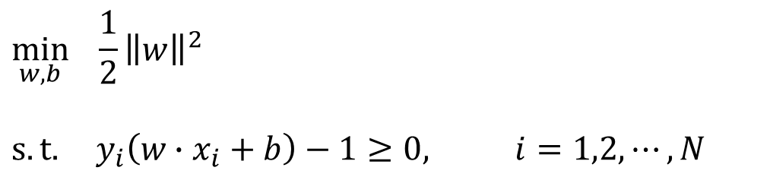
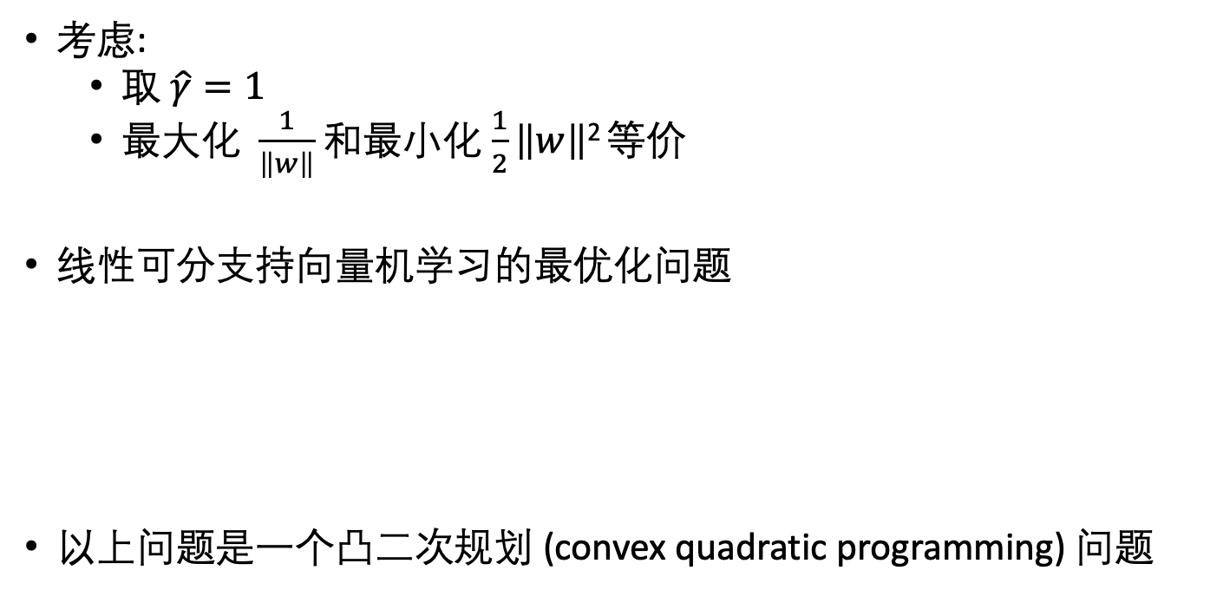
原始问题推导
考虑:
取 $\hat{γ}=1$
最大化 $\frac{1}{\left\|w\right\|}$ 和最小化 $\frac{1}{2}\left\|w\right\|$² 等价
线性可分支持向量机学习的最优化问题
以上问题是一个凸二次规划 (convex quadratic programming) 问题
$$\min_{w,b} \frac{1}{2}{\left\|w\right\|}^{2}$$
$$s.t. y_{i}\left(w∙x_{i}+b\right)−1≥0, i=1,2,⋯,N$$

Slide 19
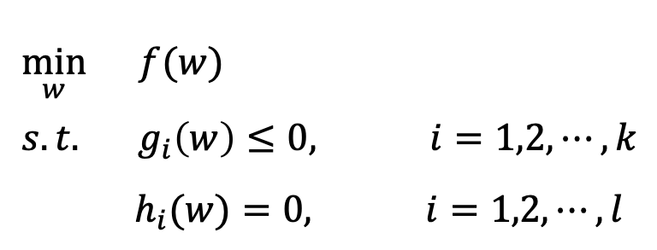
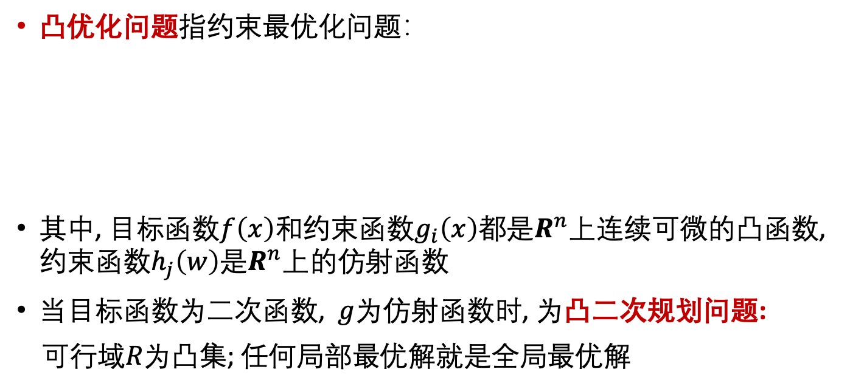
原始问题推导
凸优化问题指约束最优化问题：
其中, 目标函数$f\left(x\right)$和约束函数$g_{i}\left(x\right)$都${\text{是}R}^{n}$上连续可微的凸函数, 约束函数$h_{j}\left(w\right)$是$R^{n}$上的仿射函数
当目标函数为二次函数, $g$为仿射函数时, 为凸二次规划问题:
可行域$R为$凸集; 任何局部最优解就是全局最优解
$$\min_{w} f(w) \\ s.t. g_{i}\left(w\right)≤0, i=1,2,⋯,k$$
$${ h}_{i}(w)=0, i=1,2,⋯,l$$

Slide 20
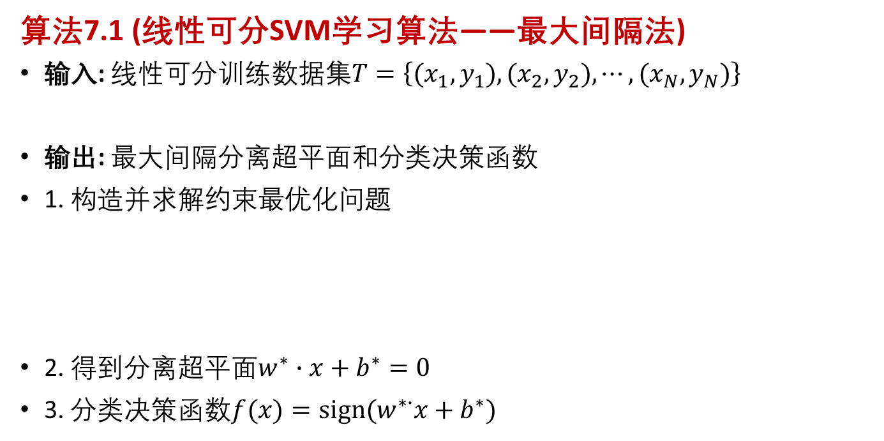
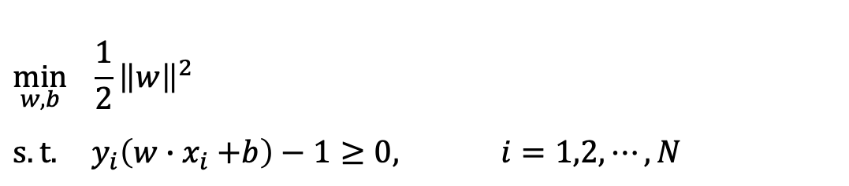
学习的原始算法
算法7.1 (线性可分SVM学习算法——最大间隔法)
输入: 线性可分训练数据集$T=\left\{(x_{1},y_{1}),(x_{2},y_{2}),⋯,(x_{N},y_{N})\right\}$
输出: 最大间隔分离超平面和分类决策函数
1. 构造并求解约束最优化问题
2. 得到分离超平面$w^{∗}∙x+b^{∗}=0$
3. 分类决策函数$f(x)=sign(w^{∗∙}x+b^{∗})$
$$x_{i}∈\text{X}=R^{n} y_{i}∈\text{Y}=\{−1,+1\}, i=1,2,⋯,N$$
$$\min_{w,b} \frac{1}{2}{\left\|w\right\|}^{2} \\ s.t. y_{i}\left(w{∙x}_{i}+b\right)−1≥0, i=1,2,⋯,N$$

Slide 21
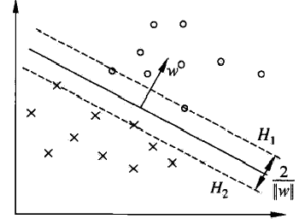
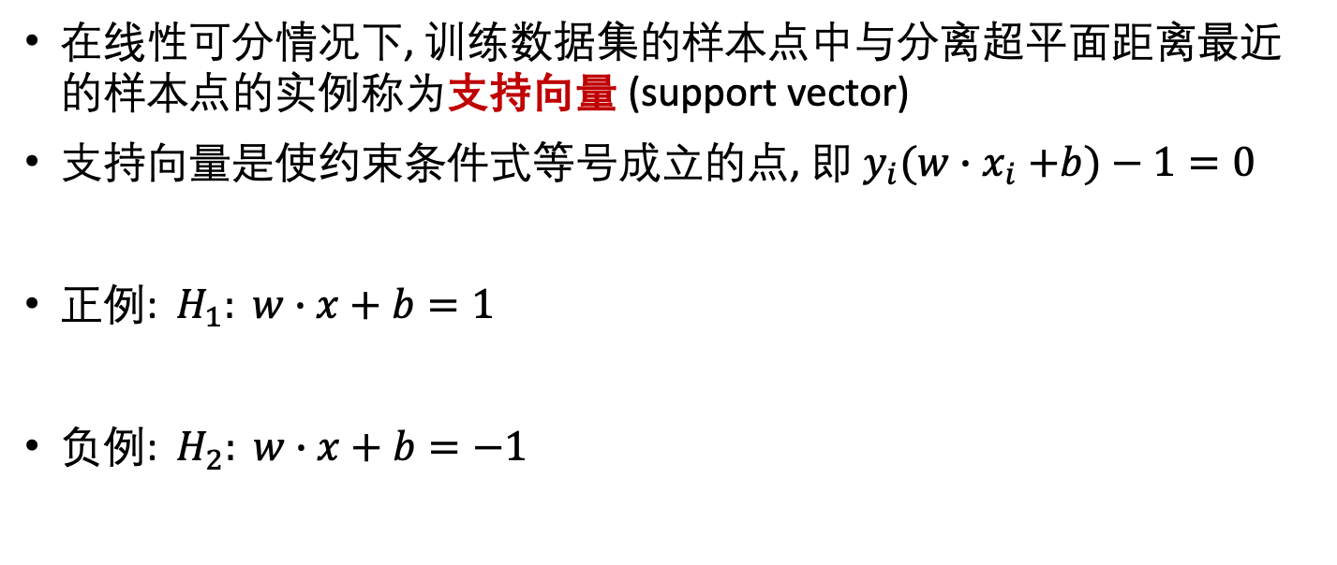
支持向量和间隔边界
在线性可分情况下, 训练数据集的样本点中与分离超平面距离最近的样本点的实例称为支持向量 (support vector)
支持向量是使约束条件式等号成立的点, 即 $y_{i}(w{∙x}_{i}+b)−1=0$
正例:$H_{1}: w∙x+b=1$
负例:$H_{2}: w∙x+b=−1$

Slide 22
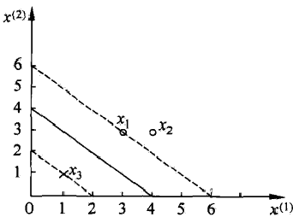
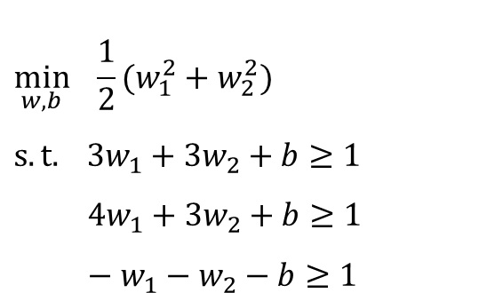
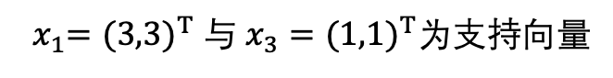
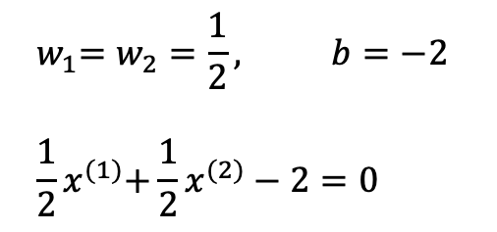
支持向量和间隔边界
例7.1
$$\min_{w,b} \frac{1}{2}(w_{1}^{2}+w_{2}^{2}) \\ s.t. 3w_{1}+3w_{2}+b≥1$$
$$4w_{1}+3w_{2}+b≥1$$
$$−w_{1}−w_{2}−b≥1$$
$${ w}_{1}=w_{2}=\frac{1}{2}, b=−2$$
$${ \frac{1}{2}x}^{(1)}+\frac{1}{2}x^{(2)}−2=0$$
${ x}_{1}=(3,3)^{T}$ 与 $x_{3}=(1,1)^{T}$为支持向量

Slide 23
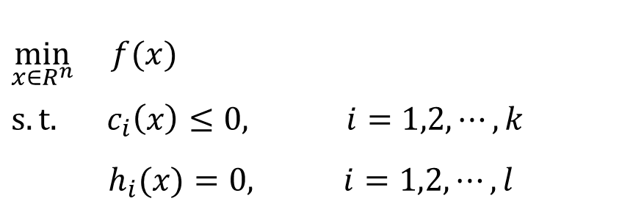
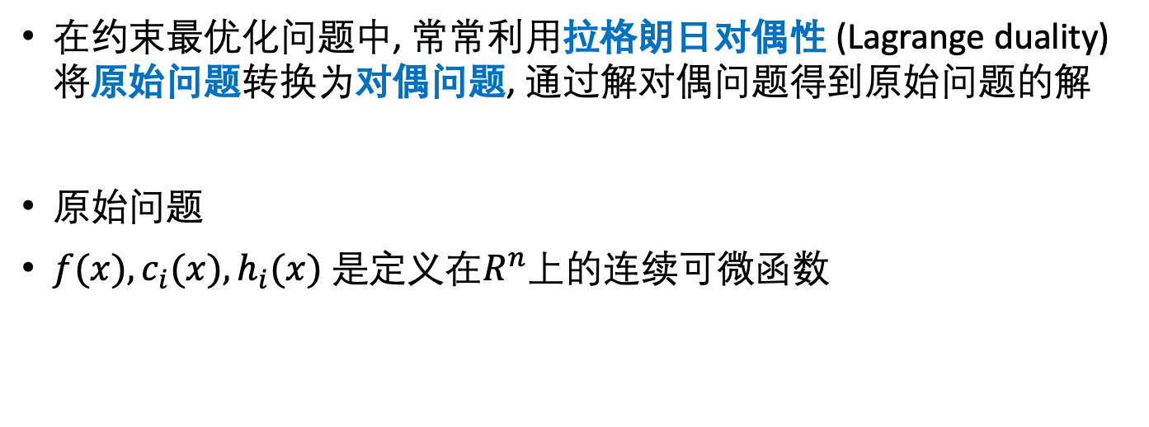
学习的对偶算法
在约束最优化问题中, 常常利用拉格朗日对偶性 (Lagrange duality)将原始问题转换为对偶问题, 通过解对偶问题得到原始问题的解
原始问题
$f(x),c_{i}(x),h_{i}(x)$ 是定义在$R^{n}$上的连续可微函数
$$\min_{x∈R^{n}} f(x) \\ s.t. c_{i}\left(x\right)≤0, i=1,2,⋯,k \\ { h}_{i}(x)=0, i=1,2,⋯,l$$

Slide 24
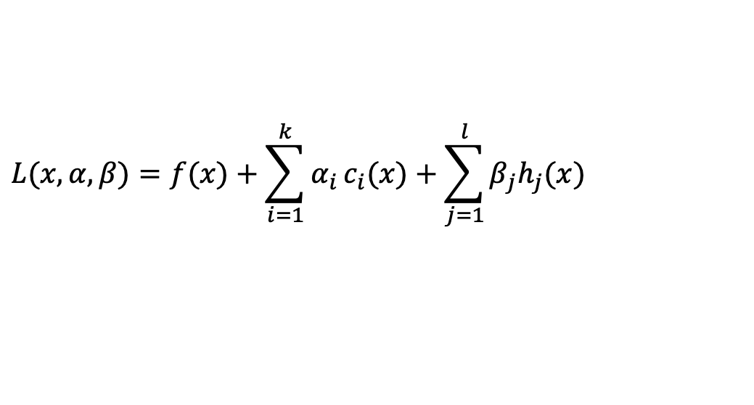
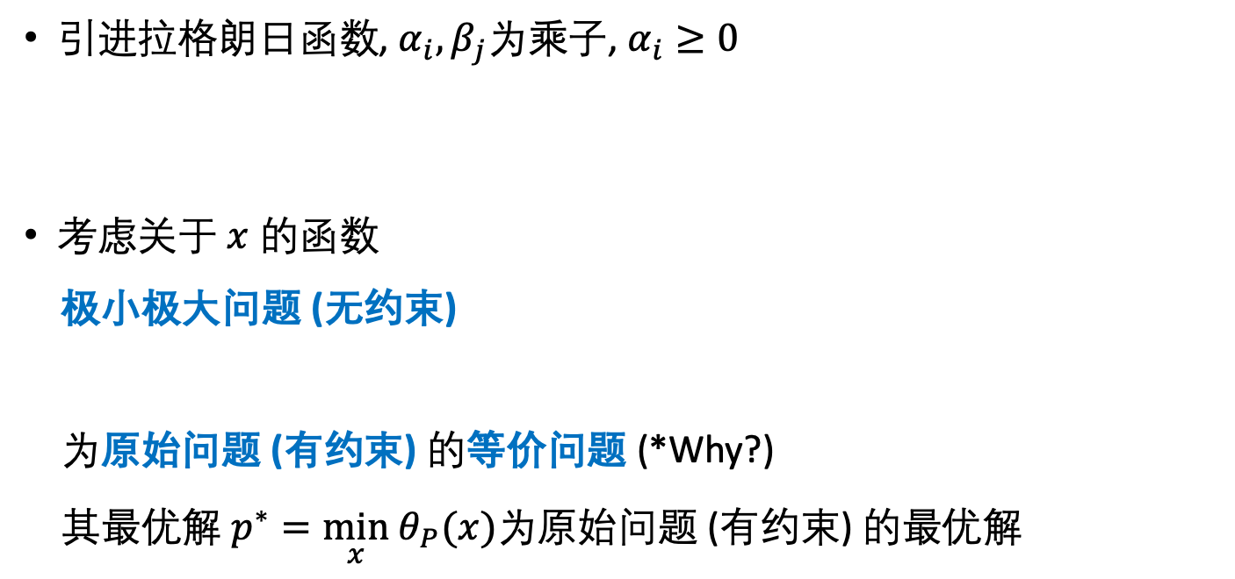
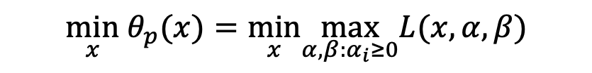
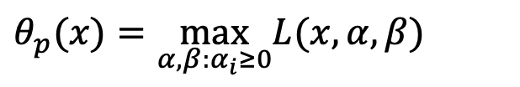
学习的对偶算法
引进拉格朗日函数, $α_{i},β_{j}\text{为乘子}\text{, }α_{i}≥0$
考虑关于$x$ 的函数
极小极大问题$\text{(}\text{无约束}\text{)}$
为原始问题 (有约束) 的等价问题 (*Why?)
其最优解 $p^{∗}=\min_{x} θ_{P}(x)$为原始问题 (有约束) 的最优解
$$L(x,α,β)=f(x)+\sum_{i=1}^{k}{α_{i}}c_{i}(x)+\sum_{j=1}^{l}{β_{j}h_{j}(x)}$$
$$θ_{p}(x)=\max_{α,β:α_{i}≥0}L(x,α,β)$$
$$\min_{x}{ θ}_{p}(x)=\min_{x}\max_{α,β:α_{i}≥0}L(x,α,β)$$

Slide 25
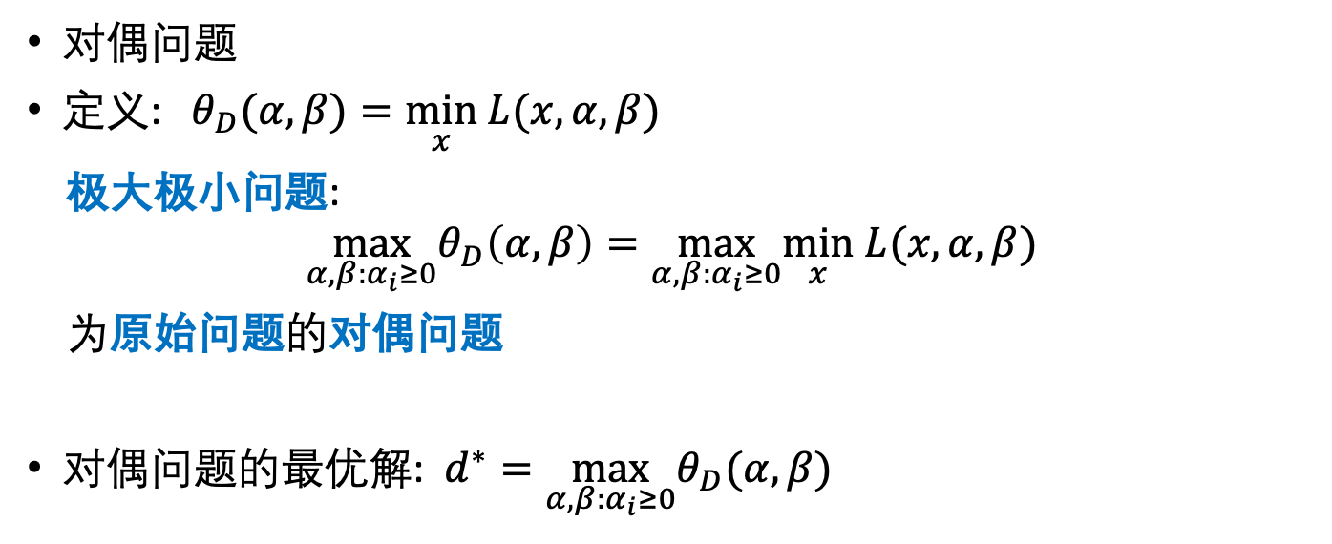
学习的对偶算法
对偶问题
定义: $θ_{D}(α,β)=\min_{x} L(x,α,β)$
极大极小问题:
$$\max_{α,β:α_{i}≥0}θ_{D}\left(α,β\right)=\max_{α,β:α_{i}≥0}\min_{x} L(x,α,β)$$
为原始问题的对偶问题
对偶问题的最优解: $d^{∗}=\max_{α,β:α_{i}≥0}θ_{D}(α,β)$

Slide 26
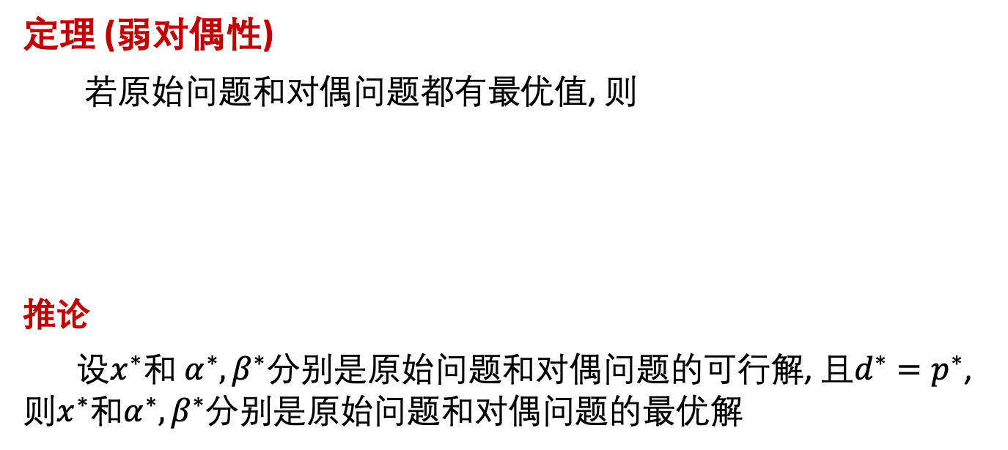
学习的对偶算法
定理 (弱对偶性)
若原始问题和对偶问题都有最优值, 则
推论
设$x^{∗}$和 $α^{∗},β^{∗}$分别是原始问题和对偶问题的可行解, 且$d^{∗}=p^{∗}$, 则$x^{∗}$和$α^{∗},β^{∗}$分别是原始问题和对偶问题的最优解
$$d^{∗}=\max_{α,β:α_{i}≥0}\min_{x} L(x,α,β)≤\min_{x}\max_{α,β:α_{i}≥0}L(x,α,β)=p^{∗}$$

Slide 27
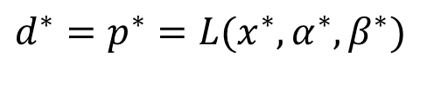
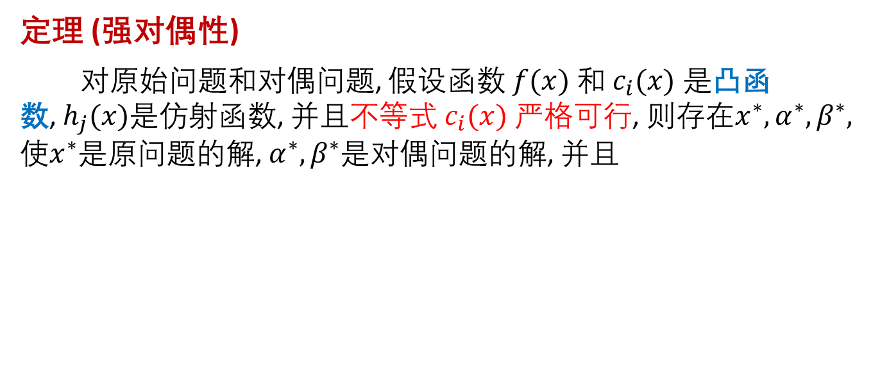
学习的对偶算法
定理 (强对偶性)
对原始问题和对偶问题, 假设函数 $f(x)$ 和 $c_{i}(x)$ 是凸函数,$h_{j}(x)$是仿射函数, 并且不等式 $c_{i}(x)$ 严格可行, 则存在$x^{∗},α^{∗},β^{∗},$使$x^{∗}$是原问题的解, $α^{∗},β^{∗}是$对偶问题的解, 并且
$$d^{∗}=p^{∗}=L(x^{∗},α^{∗},β^{∗})$$

Slide 28
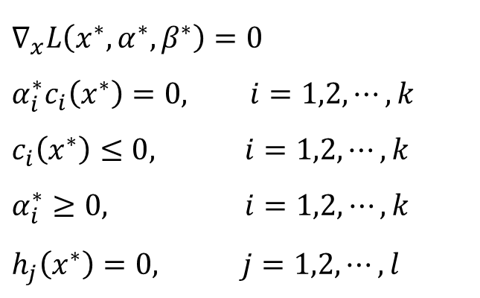
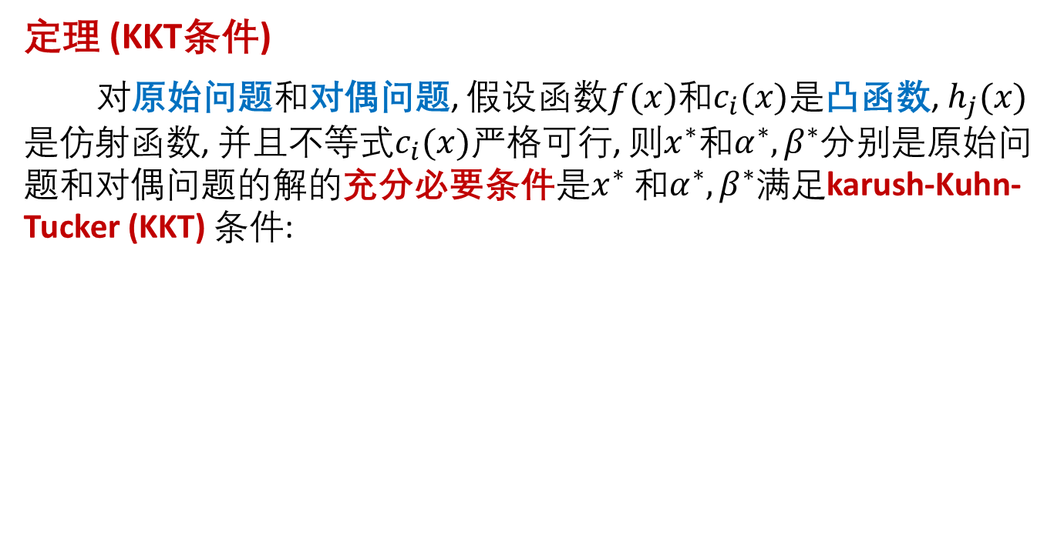
学习的对偶算法
定理 (KKT条件)
对原始问题和对偶问题, 假设函数$f(x)$和$c_{i}(x)$是凸函数,$h_{j}(x)$是仿射函数, 并且不等式$c_{i}(x)$严格可行, 则$x^{∗}$和$α^{∗},β^{∗}$分别是原始问题和对偶问题的解的充分必要条件是$x^{∗}$和$α^{∗},β^{∗}$满足karush-Kuhn-Tucker (KKT) 条件:
$$∇_{x}L\left(x^{∗},α^{∗},β^{∗}\right)=0$$
$$α_{i}^{∗}c_{i}\left(x^{∗}\right)=0, i=1,2,⋯,k$$
$$c_{i}\left(x^{∗}\right)≤0, i=1,2,⋯,k$$
$$α_{i}^{∗}≥0, i=1,2,⋯,k$$
$$h_{j}\left(x^{∗}\right)=0, j=1,2,⋯,l$$

Slide 29
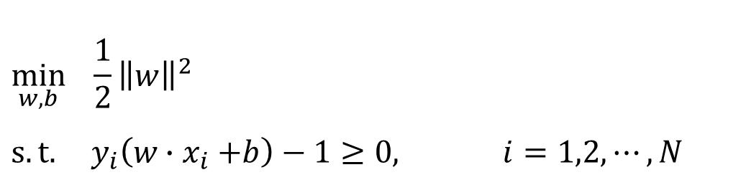
学习的对偶算法
对于线性可分支持向量机的学习, 原始问题:
应用拉格朗日对偶性, 通过求解对偶问题, 得到原始问题的解
优点:
对偶问题往往容易解
从对偶问题可引入核函数, 推广到非线性分类问题
$$\min_{w,b} \frac{1}{2}{\left\|w\right\|}^{2}$$
$$s.t. y_{i}\left(w{∙x}_{i}+b\right)−1≥0, i=1,2,⋯,N$$

Slide 30
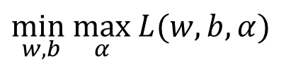


学习的对偶算法
定义拉格朗日函数
原问题: 极小极大; 对偶问题: 极大极小
$$L\left(w,b,α\right)=\frac{1}{2}{\left\|w\right\|}^{2}−\sum_{i=1}^{N}{α_{i}}y_{i}\left(w{∙x}_{i}+b\right)+\sum_{i=1}^{N}{α_{i}}$$
$$\min_{w,b}\max_{α} L(w,b,α)$$
$$\max_{α} \min_{w, b} L(w,b,α)$$

Slide 31


学习的对偶算法
先求$L(w,b,α)$对 $w, b$的极小，再求对 $α$的极大
1. 求：$\min_{w, b} L(w,b,α)$, 对 $w, b$分别求偏导并令等于0
${ ∇}_{w}L\left(w,b,α\right)=w−\sum_{i=1}^{N}{α_{i}y_{i}x_{i}=0}$ $w′=\sum_{i=1}^{N}{α_{i}y_{i}x_{i}}$
$∇_{b}L\left(w,b,α\right)=\sum_{i=1}^{N}{α_{i}y_{i}=0}$ $\sum_{i=1}^{N}{α_{i}y_{i}=0}$
得：
$$θ\left(α\right)=L\left(w′,b′,α\right)$$
$=\frac{1}{2}\sum_{i=1}^{N}{\sum_{j=1}^{N}{α_{i}α_{j}y_{i}y_{j}(x_{i}}}∙x_{j})−\sum_{i=1}^{N}{α_{i}y_{i}\left(\left(\sum_{j=1}^{N}{α_{j}y_{j}x_{j}}\right)∙x_{i}+b^{′}\right)}+\sum_{i=1}^{N}{α_{i}}=−\frac{1}{2}\sum_{i=1}^{N}{\sum_{j=1}^{N}{α_{i}α_{j}y_{i}y_{j}(x_{i}}}∙x_{j}$) $+\sum_{i=1}^{N}{α_{i}}$

Slide 32





学习的对偶算法
2. 求$θ\left(α\right)$对$α$的极大, 得到对偶问题的解$α^{∗}$:
$$\max_{α}{ −\frac{1}{2}\sum_{i=1}^{N}{\sum_{j=1}^{N}{α_{i}α_{j}y_{i}y_{j}(x_{i}}}∙x_{j}\text{)}\text{+}\sum_{i=1}^{N}{α_{i}}}$$
$$s.t. \sum_{i=1}^{N}{α_{i}y_{i}=0 α_{i}≥0, i=1,2, ⋯, }N$$
$$\min_{α}{ \frac{1}{2}\sum_{i=1}^{N}{\sum_{j=1}^{N}{α_{i}α_{j}y_{i}y_{j}(x_{i}}}∙x_{j}\text{)}−\sum_{i=1}^{N}{α_{i}}}$$
$$s.t. \sum_{i=1}^{N}{α_{i}y_{i}=0 α_{i}≥0, i=1,2, ⋯, }N$$

Slide 33

学习的对偶算法
定理7.2
设 $α^{∗}={(α_{1}^{∗},α_{2}^{∗},⋯,α_{l}^{∗})}^{T}$ 是对偶最优问题的解, 则存在下标 $j$, 使得$α_{j}^{∗}>0$, 并可按下式求得原始问题的解:
$$w^{∗}=\sum_{i=1}^{N}{α_{i}^{∗}y_{i}x_{i}}$$
$$b^{∗}=y_{j}−\sum_{i=1}^{N}{α_{i}^{∗}y_{i}{(x}_{i}{∙x}_{j}})$$

Slide 34


学习的对偶算法
定理7.2
证明: 由
得: $w^{∗}=\sum_{i=1}^{N}{α_{i}^{∗}y_{i}x_{i}}$
${ ∇}_{w}L\left(w^{∗},b^{∗},α^{∗}\right)=w^{∗}−\sum_{i=1}^{N}{α_{i}^{∗}y_{i}x_{i}=0}$
${ ∇}_{b}L\left(w^{∗},b^{∗},α^{∗}\right)=\sum_{i=1}^{N}{α_{i}^{∗}y_{i}=0}$
$α_{i}^{∗}\left(y_{i}\left(w^{∗}{∙x}_{i}+b^{∗}\right)−1\right)=0, i=1, 2, ⋯,N$
$y_{i}\left(w^{∗}{∙x}_{i}+b^{∗}\right)−$1$≥0, i=1, 2, ⋯,N$
$${ α}_{i}^{∗}≥0, i=1, 2, ⋯,N$$

Slide 35

学习的对偶算法
定理7.2
由$w^{∗}=\sum_{i=1}^{N}{α_{i}^{∗}y_{i}x_{i}},$ 其中至少有一个$α_{j}^{∗}>0$
反证法: 假设$α^{∗}=0$ , 可知 $w^{∗}=0$,
但这不是原始优化问题的解, 产生矛盾
对此 $α_{j}^{∗}>0 的$ $j$有 $y_{i}\left(w^{∗}{∙x}_{i}+b^{∗}\right)=1$
注意到$y_{j}^{2}=1,$ 得
$b^{∗}=y_{j}−\sum_{i=1}^{N}{α_{i}^{∗}y_{i}{(x}_{i}∙x_{j})}$

Slide 36
学习的对偶算法
算法7.2 (线性可分SVM学习算法——对偶算法)
输入: 线性可分训练数据集 $T=\left\{(x_{1},y_{1}),(x_{2},y_{2}),⋯,(x_{N},y_{N})\right\}$
$x_{i}∈\text{X}=R^{n} y_{i}∈\text{Y}=\left\{−1,+1\right\}, i=1, 2,⋯, N$
输出: 最大间隔分离超平面和分类决策函数
1. 构造并求解约束最优化问题
求得最优解： $α^{∗}{=(α_{1}^{∗},α_{2}^{∗},⋯,α_{N}^{∗})}^{T}$
$$\min_{α}{ \frac{1}{2}\sum_{i=1}^{N}{\sum_{j=1}^{N}{α_{i}α_{j}y_{i}y_{j}(x_{i}}}∙x_{j}\text{)}−\sum_{i=1}^{N}{α_{i}}}$$
$$s.t. \sum_{i=1}^{N}{α_{i}y_{i}=0 α_{i}≥0, i=1,2, ⋯, }N$$

Slide 37

学习的对偶算法
算法7.2 (线性可分SVM学习对偶算法）
2. 计算
$$w^{∗}=\sum_{i=1}^{N}{α_{i}^{∗}y_{i}x_{i}}$$
并选择$α^{∗}$的一个正分量$α_{j}^{∗}>0$, 计算
$b^{∗}=y_{j}−\sum_{i=1}^{N}{α_{i}^{∗}y_{i}{(x}_{i}∙x_{j})}$
3. 求得分离超平面
$w^{∗}∙x+ b^{∗}$
分类决策函数
$f\left(x\right)=sign\left(w^{∗}∙x+b^{∗}\right)$

Slide 38
支持向量
考虑原始优化问题和对偶优化问题
将数据集中对应于$α_{j}^{∗}>0$的样本$(x_{i},y_{i})$的实例 $x_{i}∈R^{n}称$为支持向量
支持向量一定在间隔边界上, 由 KKT 互补条件:
对应于$α_{j}^{∗}>0$的样本 $x_{i}$
$y_{i}\left(w^{∗}{∙x}_{i}+b^{∗}\right)−1=0$
或
$w^{∗}{∙x}_{i} + b^{∗}=±1$
$$α_{i}^{∗}\left(y_{i}\left(w^{∗}{∙x}_{i}+b^{∗}\right)−1\right)=0, i=1, 2,⋯,N$$

Slide 39
支持向量
再回顾分离超平面:
$$\sum_{j=1}^{N}{α_{j}^{∗}y_{j}{(x}_{j}∙x)+b^{∗}=0}$$
其中 $b^{∗}=y_{j}−\sum_{i=1}^{N}{α_{i}^{∗}y_{i}{(x}_{i}∙x_{j})}$
分离超平面完全由支持向量 ($α_{j}^{∗}>0$, 在间隔边界) 决定

Slide 40

学习的对偶算法
例7.2
正例点$x_{1}={(3, 3)}^{T}, x_{2}={(4, 3)}^{T}$, 负例点$x_{3}={(1,1)}^{T}$
解: 对偶形式
$\min_{α}{ \frac{1}{2}\sum_{i=1}^{N}{\sum_{i=1}^{N}{α_{i}α_{j}y_{i}y_{j}(x_{i}}}∙x_{j}\text{)}−\sum_{j=1}^{N}{α_{i}}}$
$=\frac{1}{2}\left(18α_{1}^{2}+{25α}_{2}^{2}+{2α}_{3}^{2}+{42α}_{1}α_{2}−{12α}_{1}α_{3}−{14α}_{2}α_{3}\right)$
$−$ $α_{1}−α_{2}−α_{3}$
$s.t. α_{1}+α_{2}−α_{3}=0$
$α_{i}≥0, i=1, 2, 3$

Slide 41
小复习
A support vector machine computes P(y|x). （ ）
In SVMs, the values of αi for non-support vectors are 0. （ ）
In SVMs, the sum of the Lagrange multipliers corresponding to the positive examples is equal to the sum of the Lagrange multipliers corresponding to the negative examples. （ ）

Slide 42
提纲
线性可分支持向量机 (硬间隔SVM)
线性支持向量机 (软间隔SVM)
核技巧与非线性支持向量机 (kernal-SVM)
*多分类支持向量机 (Multiclass SVM) 和支持向量回归 (SVR) 简介
*模型学习的最优化算法: SMO

Slide 43

线性SVM与软间隔最大化
训练数据中有一些特异点 (outlier) 不能满足函数间隔大于等于1的约束条件
解决方法: 对每个样本点$(x_{i},y_{i})$, 引进一个松弛变量 $ξ_{i}≥0$
令函数间隔加上松弛变量≥ 1, 约束
条件变为:
$y_{i}\left(w{∙x}_{i}+b\right)≥1−$ $ξ_{i}$
目标函数变为:
$\frac{1}{2}{\left\|w\right\|}^{2}+C\sum_{i=1}^{N}{ξ_{i}}$
$C(>0)$为惩罚参数

Slide 44
线性SVM : 原始问题
(线性不可分的) 线性支持向量机的学习问题 (原始问题):
凸二次规划; $w$的解唯一, $b$不唯一
设该问题的解是$w^{∗}, b^{∗}$, 可得到分离超平面和决策函数
$$\min_{w,b,ξ}{\frac{1}{2}{\left\|w\right\|}^{2}+C\sum_{i=1}^{N}{ξ_{i}}}$$
$s.t.{ y}_{i}\left(w{∙x}_{i}+b\right)≥1−ξ_{i}, i=1,2,⋯,N$
$ξ_{i}≥0,$ $i=1, 2,⋯,N$
$$w^{∗}∙x+b^{∗}=0$$
$$f(x)=sign(w^{∗}∙x+b^{∗})$$

Slide 45
线性SVM : 对偶问题
线性支持向量机原始问题的拉格朗日函数:
$L(w,b,ξ,α,μ)=$ $\frac{1}{2}{\left\|w\right\|}^{2}+C\sum_{i=1}^{N}{ξ_{i}}$
$+$ $\sum_{i=1}^{N}{α_{i}\left(1−ξ_{i}−y_{i}\left(w{∙x}_{i}+b\right)\right)}−\sum_{i=1}^{N}{μ_{i}ξ_{i}}$
其中: $α_{i}≥0, μ_{i}≥0$ 为不等式约束的拉格朗日乘子
对偶问题是拉格朗日函数的极大极小问题
$$\max_{α,μ}{\min_{w,b,ξ}{L\left(w,b,ξ,α,μ\right)}}$$

Slide 46
线性SVM : 对偶问题
首先求$L(w,b,ξ,α,μ)$对$w,b,ξ$的极小, 由:
得:
${ ∇}_{w}L(w,b,ξ,α,μ)=w−\sum_{i=1}^{N}{α_{i}y_{i}x_{i}=0}$
${ ∇}_{b}L\left(w,b,ξ,α,μ\right)=−\sum_{i=1}^{N}{α_{i}y_{i}=0}$
${ ∇}_{ξ_{i}}L\left(w,b,ξ,α,μ\right)=C−α_{i}−$ $μ_{i}=0$
$$w′=\sum_{i=1}^{N}{α_{i}y_{i}x_{i}}$$
$\sum_{i=1}^{N}{α_{i}y_{i}=0}$
$C−α_{i}−$ $μ_{i}=0$

Slide 47
线性SVM : 对偶问题
代入$L\left(w,b,ξ,α,μ\right)$, 得:
$$\min_{w,b,ξ}{L\left(w,b,ξ,α,μ\right)=−\frac{1}{2}\sum_{i=1}^{N}{\sum_{j=1}^{N}{α_{i}α_{j}y_{i}y_{j}(x_{i}}}∙x_{j}\text{)}+\sum_{i=1}^{N}{α_{i}} }$$
再对 $\min_{w,b,ξ}L\left(w,b,ξ,α,μ\right)$ 求关于$α$的极大, 得到对偶问题:
$$\max_{α}{ −\frac{1}{2}\sum_{i=1}^{N}{\sum_{j=1}^{N}{α_{i}α_{j}y_{i}y_{j}(x_{i}}}∙x_{j}\text{)}\text{+}\sum_{i=1}^{N}{α_{i}}}$$
$s.t. \sum_{i=1}^{N}{α_{i}y_{i}=0}$
$C−α_{i}−$ $μ_{i}=0$
${ α}_{i} ≥0$
$μ_{i}≥0, i=1, 2,⋯,N$
$$0≤α_{i}≤C$$

Slide 48
线性SVM : 对偶问题
线性支持向量机的对偶问题:
$$\min_{α}{ \frac{1}{2}\sum_{i=1}^{N}{\sum_{j=1}^{N}{α_{i}α_{j}y_{i}y_{j}(x_{i}}}∙x_{j}\text{)}−\sum_{i=1}^{N}{α_{i}}}$$
$$s.t. \sum_{i=1}^{N}{α_{i}y_{i}=0}$$
$${0≤α}_{i}≤C, i=1, 2, ⋯,N$$

Slide 49
线性SVM : 对偶问题
定理7.3
设${α^{∗}=(α_{1}^{∗},α_{2}^{∗},⋯,α_{l}^{∗})}^{T}$是线性支持向量机对偶问题的一个解, 若存在$α^{∗}$的一个分量 $α_{j}^{∗}, 满足 0<α_{j}^{∗}<C,$ 则原始问题的解$w^{∗},b^{∗}$:
$$w^{∗}=\sum_{i=1}^{N}{α_{i}^{∗}y_{i}x_{i}}$$
$$b^{∗}=y_{j}−\sum_{i=1}^{N}{α_{i}^{∗}y_{i}{(x}_{i}∙x_{j})}$$

Slide 50


线性SVM : 对偶问题
设${α^{∗}=(α_{1}^{∗},α_{2}^{∗},⋯,α_{l}^{∗})}^{T}$是线性支持向量机对偶问题的一个解, 若存在$α^{∗}$的一个分量 $α_{j}^{∗}, 满足 0<α_{j}^{∗}<C,$ 则原始问题的解$w^{∗},b^{∗},ξ_{i}^{∗}和$拉格朗日乘子 $μ_{i}^{∗}为$
$$w^{∗}=\sum_{i=1}^{N}{α_{i}^{∗}y_{i}x_{i}}$$
$$b^{∗}=y_{j}−\sum_{i=1}^{N}{α_{i}^{∗}y_{i}{(x}_{i}∙x_{j})}$$
$$ξ_{i}^{∗}=\left\{\begin{aligned}0, 0<α_{i}^{∗}<C \\ 1−y_{i}\left(w^{∗}∙x_{i}+b^{∗}\right), α_{i}^{∗}=C\end{aligned}\right.$$
$$μ_{i}^{∗}=C−α_{i}^{∗}$$

Slide 51
线性SVM的学习算法
算法7.3 (线性SVM学习对偶算法)
输入: 线性不可分训练数据集$T=\left\{(x_{1},y_{1}),(x_{2},y_{2}),⋯,(x_{N},y_{N})\right\}$
${ x}_{i}∈\text{X}=R^{n} y_{i}∈\text{Y}=\left\{−1,+1\right\}, i=1, 2,⋯,N$
输出: 分离超平面和分类决策函数
1. 构造并求解约束最优化问题
$\min_{α}{ \frac{1}{2}\sum_{i=1}^{N}{\sum_{j=1}^{N}{α_{i}α_{j}y_{i}y_{j}(x_{i}}}∙x_{j}\text{)}−\sum_{i=1}^{N}{α_{i}}}$
$s.t. \sum_{i=1}^{N}{α_{i}y_{i}=0, }$
${0≤α}_{i}≤C, i=1,2, ⋯,N$
求得最优解： ${α^{∗}=(α_{1}^{∗},α_{2}^{∗},⋯,α_{N}^{∗})}^{T}$

Slide 52
线性SVM的学习算法
算法7.3 (线性SVM学习对偶算法）
2. 计算
$$w^{∗}=\sum_{i=1}^{N}{α_{i}^{∗}y_{i}x_{i}}$$
选择$α^{∗}$, 适合条件$0<α_{j}^{∗}<C$, 计算
$b^{∗}=y_{j}−\sum_{i=1}^{N}{α_{i}^{∗}y_{i}{(x}_{i}∙x_{j})}$
3. 求得分离超平面
$$w^{∗}∙x+b^{∗}=0$$
分类决策函数
$$f\left(x\right)=sign\left(w^{∗}∙x+b^{∗}\right)$$

Slide 53

线性SVM的支持向量
$α_{i}^{∗}>0: 软间隔$支持向量
若$α_{i}^{∗}<C,$ 则$ξ_{i}=0$
若$α_{i}^{∗}=C,$ ${0<ξ}_{i}<1$, 则分类正确
若$α_{i}^{∗}=C,$ $ξ_{i}=1$
若$α_{i}^{∗}=C,$ $ξ_{i}>1$

Slide 54
合页损失函数hinge loss function
线性支持向量机原始最优化问题:
等价于:
$\min_{w,b}{\sum_{i=1}^{N}{{[{1−y}_{i}\left(w{∙x}_{i}+b\right)]}_{+}+λ{\left\|w\right\|}^{2}}}$
$$\min_{w,b,ξ}{\frac{1}{2}{\left\|w\right\|}^{2}+C\sum_{i=1}^{N}{ξ_{i}}}$$
$$s.t.{ y}_{i}\left(w{∙x}_{i}+b\right)≥1− ξ_{i}, i=1, 2,⋯,N$$
$ξ_{i}≥0,$ $i=1, 2,⋯,N$

Slide 55


合页损失函数
第一项：$L\left(y\left(w∙x+b\right)\right)={[1−y\left(w∙x+b\right)]}_{+}$
称为合页损失函数
这给出性支持向量机学习的另外一种解释, 即最小化以下目标函数(正则化的合页损失）:
$$\sum_{i=1}^{N}{{[{1−y}_{i}\left(w{∙x}_{i}+b\right)]}_{+}+ λ{\left\|w\right\|}^{2}}$$
$${[z]}_{+} =\left\{\begin{aligned}&z, z>0 \\ \\ &0, z≤0\end{aligned}\right.$$

Slide 56

合页损失函数

Slide 57
提纲
线性可分支持向量机 (硬间隔SVM)
线性支持向量机 (软间隔SVM)
核技巧与非线性支持向量机 (kernal-SVM)
*多分类支持向量机 (Multiclass SVM) 和支持向量回归 (SVR) 简介
*模型学习的最优化算法: SMO

Slide 58



非线性分类问题
非线性可分问题
如果能用$R^{n}$中的一个超曲面将正负例正确分开, 则称这个问题为非线性可分问题

Slide 59






非线性分类问题
例 (非线性可分问题转化为线性可分问题)
$$w_{1}{(x^{\left(1\right)})}^{2}+w_{2}{(x^{\left(2\right)})}^{2}+b=0$$
$w_{1}$ $z^{(1)}+$ $w_{2}$ $z^{(2)}+b=0$
原输入空间: $\text{X}⊂R^{2}, x={\left(x^{\left(1\right)},x^{\left(2\right)}\right)}^{T} ∈\text{X}$
新特征空间: $\text{Z}⊂R^{2}, z={\left(z^{\left(1\right)},z^{\left(2\right)}\right)}^{T} ∈ \text{Z}$
$φ\text{:} x→z$
$z=φ\left(x\right)={\left({{(x}^{(1)})}^{2},{{(x}^{(2)})}^{2}\right)}^{T}$
$φ\text{:} x→z$
$z=φ\left(x\right)={\left({{(x}^{(1)})}^{2},{{(x}^{(2)})}^{2}\right)}^{T}$

Slide 60


非线性分类问题
例 (异或问题)
把2维空间$(x_{1},x_{2})$
变为3维空间$(x_{1},x_{2},x_{3})$
例: 令

Slide 61

非线性分类问题
例 (异或问题)
线性不可分数据映射到
高维空间后变为线性可分!

Slide 62

核方法
Cover定理:
将复杂的模式分类问题非线性地投射到高维空间将比投射到低维空间更可能是线性可分的
使用线性分类器解决非线性分类问题的通用方案:
使用一个非线性变换将原输入空间的数据映射到高维的新特征空间
在新特征空间里, 用线性分类学习方法从训练数据中学习分类模型

Slide 63

核方法
用线性SVM解决非线性分类问题的基本思路:
寻找一个非线性变换
$φ: R^{n}$ $→\text{H}$
将输入空间 (欧氏空间$R^{n}$或离散集合) 中的向量$x_{i}$ 映射为特征空间
(希尔伯特空间$\text{H}$ ) 中的向量 $φ(x_{i})$
输入空间中的超曲面模型对应于特征空间中的超平面模型 (SVM)，分类问题的学习任务通过在特征空间中求解线性SVM完成

Slide 64

核技巧
问题: 如何找到满足要求的非线性变换？
$满足条件的\text{非线性变换}\text{ (}$特征空间) 非唯一
特征$空间可能维数$很高, 甚至是无穷维

Slide 65



核技巧
回顾: 线性SVM (对偶形式)
学习过程
$$\min_{α}{ \frac{1}{2}\sum_{i=1}^{N}{\sum_{j=1}^{N}{α_{i}α_{j}y_{i}y_{j}(x_{i}}}∙x_{j}\text{)}−\sum_{i=1}^{N}{α_{i}}}$$
预测过程
$$f\left(x\right)=sign\left(\sum_{i=1}^{N}{α_{i}^{∗}y_{i}{(x}_{i}∙x\text{)}+b^{∗}}\right)$$
$$b^{∗}=y_{j}−\sum_{i=1}^{N}{α_{i}^{∗}y_{i}{(x}_{i}∙x_{j})}$$
线性SVM对偶问题学习过程的目标函数和最终获得的决策函数只涉及实例和实例之间的内积

Slide 66

核技巧
核技巧 (kernel trick): 在学习与预测中不显式地定义映射函数 $φ$, 只定义核函数
$$K:\text{X} ×\text{X} →R$$
$$K\left(x_{i}, x_{j}\right)=φ(x_{i})∙φ(x_{j})$$
$φ$ 是输入空间$R^{n}高维$特征空间$\text{H}$ 的映射
当输入空间为欧氏空间或离散集合、特征空间为希尔伯特空间时，核函数 (kernel function) 将 (一对) 输入向量从输入空间映射到特征空间中相应的一对特征向量的内积

Slide 67

核技巧
通过使用核函数可以学习非线性支持向量机, 等价于隐式地在高维的特征空间中学习线性支持向量机, 这样的方法称为核技巧
对于给定的核 $K(x,z)$, 特征空间$\text{H}$ 和映射函数 $φ$ 的取法可以不同
通常直接计算 $K(x,z)$ 比较容易, 而 $φ\left(x\right)$ 和 $φ\left(z\right)$ 计算并不容易
*核方法 (kernel method) 是比支持向量机更为一般的机器学习方法
径向基函数(Radial Basis Function, RBF)
高斯过程 (Gaussian Processes)

Slide 68

核技巧
例7.3
假设输入空间是$R^{2}$, 核函数是 $K\left(x,z\right)={(x∙z)}^{2}$ , 试找出其相关的特征空间$\text{H}$ 和映射$φ\left(x\right):R^{2}→\text{H}$
解: 取特征空间$\text{H}=R^{3}$, 记 $x={(x^{(1)},x^{(2)})}^{T}, z={(z^{(1)},z^{(2)})}^{T}$
$$K\left(x,z\right)={({x^{\left(1\right)}z}^{\left(1\right)}+{x^{(2)}z}^{(2)})}^{2}$$
$=({x^{\left(1\right)})}^{2} ({z^{\left(1\right)})}^{2}+2x^{(1)}$ $z^{(1)}$ $x^{(2)}$ $z^{(2)}+({x^{\left(2\right)})}^{2} ({z^{\left(2\right)})}^{2}$
可以取: $φ\left(x\right)={\left({(x^{(1)})}^{2},\sqrt{2}x^{(1)}x^{(2)},{(x^{\left(2\right)})}^{2}\right)}^{T}$
使得: $φ\left(x\right)∙φ\left(z\right)={(x∙z)}^{2}=K(x,z)$

Slide 69





核技巧
例7.3
同样:
$$φ\left(x\right)=\frac{1}{\sqrt{2}}{\left({\left(x^{\left(1\right)}\right)}^{2}−{\left(x^{\left(2\right)}\right)}^{2},2x^{(1)}x^{(2)},{\left(x^{\left(1\right)}\right)}^{2}+{\left(x^{\left(2\right)}\right)}^{2}\right)}^{T}$$
$$\text{H}=R^{3}$$
$φ\left(x\right)={\left({(x^{(1)})}^{2}, x^{(1)}x^{(2)}{,x^{(1)}x^{(2)},(x^{\left(2\right)})}^{2}\right)}^{T}$
$$\text{H}=R^{4}$$
……
都满足条件$φ\left(x\right)∙φ\left(z\right)={(x∙z)}^{2}$

Slide 70







线性SVM+核技巧=非线性SVM
用核函数 $K\left(x_{i}, x_{j}\right)=φ(x_{i})∙φ(x_{j})$ 代替输入空间中的内积 $x_{i}∙x_{j}$
目标函数:
决策函数:
$$W\left(α\right)=\frac{1}{2}\sum_{i=1}^{N}{\sum_{j=1}^{N}{α_{i}α_{j}y_{i}y_{j}K\left(x_{i}, x_{j}\right)}}−\sum_{i=1}^{N}{α_{i}}$$
$$W\left(α\right)=\frac{1}{2}\sum_{i=1}^{N}{\sum_{j=1}^{N}{α_{i}α_{j}y_{i}y_{j}(x_{i}}}∙x_{j}\text{)}−\sum_{i=1}^{N}{α_{i}}$$
$$f\left(x\right)=sign\left(\sum_{i=1}^{N}{α_{i}^{∗}y_{i}K\left(x_{i},x\right)+b^{∗} }\right)$$
$$b^{∗}=y_{j}−\sum_{i=1}^{N}{α_{i}^{∗}y_{i}K\left(x_{i},x_{j}\right)}$$
$$f\left(x\right)=sign\left(\sum_{i=1}^{N}{α_{i}^{∗}y_{i}{(x}_{i}∙x\text{)}+b^{∗}}\right)$$
$$b^{∗}=y_{j}−\sum_{i=1}^{N}{α_{i}^{∗}y_{i}{(x}_{i}∙x_{j})}$$

Slide 71

核技巧在SVM的应用
-1
特征$空间\text{H}$
输入$空间R^{n}$
输入$空间R^{n}$
$$K\left(x_{i}, x_{j}\right)$$

Slide 72
核函数的定义
定义7.6 (核函数)
设$\text{X}$ 是输入空间 (欧氏空间$R^{n}$的子集或离散集合), 又设$\text{H}$ 为特征空间 (希尔伯特空间), 如果存在一个从$\text{X}$ 到$\text{H}$的映射
$$φ\left(x\right):\text{X}→\text{H}$$
使得对所有$x,z∈\text{X}$ , 函数$K(x,z)$满足条件
$$K\left(x,z\right)=φ\left(x\right)∙φ\left(z\right)$$
则称$K(x,z)$为(正定)核函数, $φ\left(x\right)$为映射函数, 式中$φ\left(x\right)∙φ\left(z\right)$为$φ \left(x\right)$和$φ\left(z\right)$的内积

Slide 73


正定核
运用核技巧的目的是在不显示地定义映射$φ\left(x\right)$和$φ\left(z\right)$的情况下求得$φ\left(x\right)$和$φ\left(z\right)$的内积
定理7.5 (正定核的充要条件)
设$K\text{:} \text{X} ×\text{X}→R$ 是对称函数, 则$K(x,z)$为正定核函数的充要条件是: 对任意 $x_{i}∈\text{X} , i=1, 2,⋯,m, K(x,z)$对应的Gram矩阵
半正定.
$$K={\left[\begin{matrix}K(x_{1},x_{1}) & ⋯ & K(x_{1},x_{m}) \\ ⋮ & ⋱ & ⋮ \\ K(x_{m},x_{1}) & ⋯ & K(x_{m},x_{m})\end{matrix}\right]}_{m×m}$$

Slide 74


常用核函数
若$K_{1},K_{2}为$核函数, 则
$$λ_{1}K_{1}+λ_{2}K_{2} (λ_{1},λ_{2}>0)$$
$K_{1}⊗K_{2}\left(x,z\right)=K_{1}\left(x,z\right)$ $K_{2}\left(x,z\right)$
$$g\left(x\right)K_{1}\left(x,z\right)g\left(z\right) (g为任意函数)$$
也是核函数.

Slide 75
常用核函数
多项式核函数 (Polynomial kernel function)
对应的支持向量机为$P$次多项式分类器, 分类决策函数:
$$K(x,z)={(x∙z+1)}^{P}$$
$$f\left(x\right)=sign\left(\sum_{i=1}^{N_{s}}{α_{i}^{∗}y_{i}{(x_{i}∙x+1)}^{P}+b^{∗} }\right)$$

Slide 76


常用核函数
高斯核函数 (Gaussian Kernel Function)
决策函数:
$$f\left(x\right)=sign\left(\sum_{i=1}^{N_{s}}{α_{i}^{∗}y_{i}exp\left(−\frac{{\left\|x−z\right\|}^{2}}{2σ^{2}}\right)+b^{∗} }\right)$$
$$K(x,z)=exp\left(−\frac{{\left\|x−z\right\|}^{2}}{2σ^{2}}\right)$$

Slide 77


常见核函数
$$k\left(x,y\right)=exp\left(\frac{−{\left\|x−y\right\|}^{2}}{2σ^{2}}\right)$$

Slide 78

常用核函数
*字符串核函数——离散数据集
考虑一个有限字符表$∑$, 字符串$s$是从$∑$中取出的有限字符的序列, 包括空字符
长度用$|s|$表示, 元素记作$s\left(1\right)s\left(2\right)⋯s\left(\left|s\right|\right)$
两串字符$s$和$t$的连接记作$st\text{,}$ 所有长度为$n$的字符串的集合记作$∑^{n}$, 所有字符串记作$∑^{∗}=\bigcup_{n=0}^{∞}{∑^{n}}$
考虑$s$的子串$u$ , 给定一个指标序列$i=\left(i_{1},i_{2},⋯,i_{\left|u\right|}\right), 1≤i_{1}<i_{2}<⋯<i_{\left|u\right|}≤\left|s\right|\text{,}$ $u$定义为:
$u=s\left(i\right)=s\left(i_{1}\right)s\left(i_{2}\right)⋯s\left(i_{\left|u\right|}\right)$
长度记作$l\left(i\right)=i_{\left|u\right|}−i_{1}+1$
如果$i$ 是连续的, 则$l\left(i\right)=\left|u\right|$; 否则$l\left(i\right)>$ $\left|u\right|$

Slide 79
常用核函数
字符串核函数
假设$S$是长度大于或等于$n$的字符串的集合, $s$是$S$的元素
现在建立字符串集合$S$到特征空间${\text{H} }_{n}=R^{∑^{n}}$的映射$φ_{n}\left(s\right), R^{∑^{n}}$表示定义在$∑^{n}$上的实数空间, 其每一维对应一个字符串$u∈∑^{n}$
映射$φ_{n}\left(s\right)$将字符串$s$对应于空间$R^{∑^{n}}$的一个向量, 其在$u$维上的取值为
$${[φ_{n}\left(s\right)]}_{u}=\sum_{i:s\left(i\right)=u}{λ^{l(i)}}$$
$0<λ≤1$是一个衰减参数

Slide 80
常用核函数
字符串核函数
两个字符串$s$和$t$上的字符串核函数是基于映射$φ_{n}$的特征空间中的内积
字符串核函数$k_{n}(s,t)$给出了字符串$s$和$t$中长度等于$n$的所有子串组成的特征向量的余弦相似度
两串字符串相同的子串越多, 就越相似, 字符串核函数的值就越大
$$k_{n}\left(s,t\right)=\sum_{u∈∑^{n}}{{[φ_{n}\left(s\right)]}_{u}{{[φ}_{n}\left(t\right)]}_{u}}$$
$= \sum_{u∈∑^{n}}{\sum_{\left(i,j\right):s\left(i\right)=t\left(j\right)=u}{λ^{l(i)}λ^{l(j)}}}$

Slide 81

非线性SVM (分类)
定义7.8
输入: 线性不可分训练数据集$T=\left\{(x_{1},y_{1}),(x_{2},y_{2}),⋯,(x_{N},y_{N})\right\}$
输出: 分类决策函数
1. 选取适当的核函数和参数$C$, 构造最优化问题：
$$x_{i}∈\text{X} =R^{n} y_{i}∈\text{Y}=\left\{−1,+1\right\}, i=1, 2,⋯,N$$
$$\min_{α}{ \frac{1}{2}\sum_{i=1}^{N}{\sum_{i=1}^{N}{α_{i}α_{j}y_{i}y_{j}K(x_{i}}},x_{j}\text{)}−\sum_{j=1}^{N}{α_{i}}}$$
求得最优解:
$α^{∗}{=(α_{1}^{∗},α_{2}^{∗},⋯,α_{N}^{∗})}^{T}$
$$s.t. \sum_{i=1}^{N}{α_{i}y_{i}=0},$$
$0≤α_{i}≤C, i=1, 2, ⋯N$

Slide 82
非线性SVM (分类)
2. 选择$α^{∗}$, 适合条件$0<α_{j}^{∗}<C$, 计算
$$b^{∗}=y_{j}−\sum_{i=1}^{N}{α_{i}^{∗}y_{i}K(x_{i},x_{j})}$$
3. 构造决策函数
$$f\left(x\right)=sign\left(\sum_{i=1}^{N}{α_{i}^{∗}y_{i}K(x,x_{i})}+b^{∗}\right)$$
当$K(x,z)$是正定核函数时, 非线性SVM是凸二次规划问题, 解存在

Slide 83
提纲
线性可分支持向量机 (硬间隔SVM)
线性支持向量机 (软间隔SVM)
核技巧与非线性支持向量机 (kernal-SVM)
*多分类支持向量机 (Multiclass SVM) 和支持向量回归 (SVR) 简介
*模型学习的最优化算法: SMO

Slide 84

多分类支持向量机 (Multiclass SVM)
One-versus-the-rest方法 (Vapnik, 1998)
$K$分类的SVM模型由$k$个二分类的SVM模型 $y_{k}(x)$组成, 其中$y_{k}(x)$的训练将类别$C_{k}$的数据作为正类, 其余所有$K−1$个类别的数据作为负类
One-versus-the-rest方法可能导致同一输入实例被分到不同类别, 可以通过令$y_{k}\left(x\right)=\max_{k}{y_{k}\left(x\right)}解决, 但$无法保证不同分类器的输出值在同一尺度
另一个问题是数据不平衡: $K$分类模型, 假设训练集各个类别样本数量相同, 则每个$分类器$训练时的正类数据为$N/K个$,负类数据为$(K−1)N/K$ 个
Lee et al. (2001): $y∈\left\{1,−1/K−1\right\}$

Slide 85

多分类SVM
DAGSVM (Platt et al., 2000; one-versus-one)
对$K$个类别, DAGSVM 训练$K(K−1)/2$个成对二分类器(pairwise classifiers)
为明确一个新实例的类别, 只需测试 $K−1$个成对二分类器

Slide 86


支持向量回归 (Support vector regression, SVR)
训练数据集 $T=\left\{(x_{1},y_{1}),(x_{2},y_{2}),⋯,(x_{N},y_{N})\right\}$, $y_{i}∈\text{R}$
寻找$形如f\left(x\right)=w∙x+b$的模型, 使$f\left(x_{i}\right)$与$y_{i}$尽可能接近
传统的回归模型:
通常$f\left(x\right)=y$时损失为0
SVR:
假设最多能容忍$ε$的偏差, 只有模型输出
与真实$y$值偏差大于$ε$时才计算损失
间隔带$2ε$

Slide 87



线性SVR: 原始问题
引入松弛变量$ξ_{i}$和$\hat{ξ_{i}}$:
$\min_{w,b,ξ,\hat{ξ}}{\frac{1}{2}}{\left\|w\right\|}^{2}+C\sum_{i=1}^{N}{\left(ξ_{i}+\hat{ξ_{i}}\right)}$
$s.t. w∙x_{i}+b−y_{i}≤ε+ξ_{i}$
$y_{i}−(w∙x_{i}+b)≤ε+\hat{ξ_{i}}$
$ξ_{i}≥0, \hat{ξ_{i}}≥0,$ $i=1, 2,…,N$
$$\hat{ξ_{i}}$$
$$ξ_{i}$$

Slide 88


线性SVR: 原始问题
SVR形式化 (等价形式)
$\min_{w,b}{\frac{1}{2}}{\left\|w\right\|}^{2}+C\sum_{i=1}^{m}{l_{ε}\left(f\left(x_{i}\right)−y_{i}\right)}$
其中$C为$正则化参数
$l_{ε}\left(z\right)=\left\{\begin{aligned}0, \left|z\right|≤ε \\ \left|z\right|−ε, otherwise\end{aligned}\right.$

Slide 89

线性SVR: 对偶问题
SVR原始问题的拉格朗日函数
$$L\left(w,b,ξ,\hat{ξ},α,\hat{α}, μ,\hat{μ}\right)=\frac{1}{2}{\left\|w\right\|}^{2}+C\sum_{i=1}^{N}{\left(ξ_{i}+\hat{ξ_{i}}\right)}+\sum_{i=1}^{N}{α_{i}\left(w∙x_{i}+b−y_{i}−ε−ξ_{i}\right)}+\sum_{i=1}^{N}{{\hat{α}}_{i}\left(y_{i}−w∙x_{i}−b−ε−\hat{ξ_{i}}\right)}−\sum_{i=1}^{N}{μ_{i}ξ_{i}}−\sum_{i=1}^{N}{{\hat{μ}}_{i}\hat{ξ_{i}}}$$
其中$α_{i}≥0,{\hat{α}}_{i}≥0, μ_{i}≥0$, ${\hat{μ}}_{i}≥0$ 为不等式约束的拉格朗日乘子

Slide 90


线性SVR: 对偶问题
最优解与支持向量
$$f\left(x\right)=\sum_{i=1}^{N}{\left({\hat{α}}_{i}^{∗}−α_{i}^{∗}\right)(x_{i}∙x)}+b^{∗}$$
支持向量: 满足$\left({\hat{α}}_{i}^{∗}−α_{i}^{∗}\right)≠0$的样本
支持向量一定位于$ε$间隔带之外
解仍具有稀疏性
$$b^{∗}=y_{j}+ε−\sum_{i=1}^{N}{\left({\hat{α}}_{i}^{∗}−α_{i}^{∗}\right){(x}_{i} ∙x_{j})}$$

Slide 91





非线性SVR
$$\min_{α,\hat{α}}{ \frac{1}{2}\sum_{i=1}^{N}{\sum_{j=1}^{N}{\left({\hat{α}}_{i}−α_{i}\right)\left({\hat{α}}_{j}−α_{j}\right)K(x_{i}}},x_{j}\text{)}}$$
$$−\sum_{i=1}^{N}{\left(y_{i}({\hat{α}}_{i}−α_{i})−ε({\hat{α}}_{i}+α_{i})\right)}$$
最优解
$$f\left(x\right)=\sum_{i=1}^{N}{\left({\hat{α}}_{i}^{∗}−α_{i}^{∗}\right)K(x_{i},x)}+b^{∗}$$
$$s.t. \sum_{i=1}^{N}{{(\hat{α}}_{i}−α_{i})=0}$$
$0≤α_{i},{\hat{α}}_{i}≤C$
$$b^{∗}=y_{j}+ε−\sum_{i=1}^{N}{\left({\hat{α}}_{i}^{∗}−α_{i}^{∗}\right)K(x_{i},x_{j})}$$
$$(满足0<α_{j}^{∗}<C)$$

Slide 92

序列最小最优化算法
(Sequential minimal optimization, SMO)
1998年, Platt
出发点:
高效地实现支持向量机学习
基本思想:
将大规模的QP问题分解为一系列最小可能QP问题
这些最小可能QP问题可以得到解析解
因此, SMO不需要数值QP求解

Slide 93
SMO算法
SVM学习形式化为求解如下凸二次规划的对偶问题, 具有全局最优解
求解的变量是所有拉格朗日乘子$α_{i}$, 一个对应一个训练集样本, 共N个, N为样本容量
许多最优化算法可以用于这一问题的求解, 但当训练样本容量很大时, 这些算法往往变得非常低效, 以致无法使用(典型的凸二次规划问题的计算时间复杂度为O(N³))
$$\min_{α}{ \frac{1}{2}\sum_{i=1}^{N}{\sum_{i=1}^{N}{α_{i}α_{j}y_{i}y_{j}K(x_{i}}}∙x_{j}\text{)}−\sum_{j=1}^{N}{α_{i}}}$$
$$s.t. \sum_{i=1}^{N}{α_{i}y_{i}=0, α_{i}≥0, i=1, 2, ⋯, }N$$

Slide 94
SMO算法
算法框架：
如果所有变量的解都满足此最优化问题的KKT条件, 那么得到解
否则, 选择两个变量, 固定其它变量, 针对这两个变量构建一个QP子问题, 可通过解析方法求解
子问题的两个变量选择: 一个是违反KKT条件最严重的那个; 另一个由约束条件自动确定
包括：
求解两变量二次规划的解析方法
选择变量的启发式方法
$$α_{1}=−y_{1}\sum_{i=2}^{N}{α_{i}y_{i}}$$

Slide 95
两变量QP的求解过程
选择两个变量, 其它固定, SMO的子问题:
$$\min_{α_{1},α_{2}}{W\left(α_{1},α_{2}\right)=\frac{1}{2}K_{11}α_{1}^{2}+\frac{1}{2}K_{22}α_{2}^{2}+y_{1}y_{2}K_{12}α_{1}α_{2}}$$
$−(α_{1}$+ $α_{2})+$ $y_{1}α_{1}\sum_{i=3}^{N}{y_{i}α_{i}}K_{i1}$
$+$ $y_{2}α_{2}$ $\sum_{i=3}^{N}{y_{i}α_{i}}K_{i2}$
$s.t.{ y}_{1}α_{1}+y_{2}α_{2}=$ $−\sum_{i=3}^{N}{y_{i}α_{i}=ς}$
$0≤$ $α_{i}≤C, i=1, 2$

Slide 96


两变量QP的求解过程
两个变量, 约束条件可用二维空间中的图形表示
假设初始可行解为$α_{1}^{old},α_{2}^{old}$, 最优解$α_{1}^{new},α_{2}^{new}$
设$α_{2}$未经剪辑时的最优解为$α_{2}^{new,unc}$

Slide 97
两变量QP的求解过程
根据不等式条件$α_{2}^{new}$的取值范围：
左图:
$$L=\max\left(0,α_{2}^{old}−α_{1}^{old}\right) H=min⁡(C,C+α_{2}^{old}−α_{1}^{old})$$
右图:
$$L=\max\left(0,α_{2}^{old}+α_{1}^{old}−C\right) H=min⁡(C,C+α_{2}^{old}+α_{1}^{old})$$
$$L≤α_{2}^{new}≤H$$

Slide 98
两变量QP的求解过程
先求沿约束方向未经剪辑时的$α_{2}^{new, unc}$
再求剪辑后的$α_{2}^{new }$
记:
$g\left(x\right)=\sum_{i=1}^{N}{y_{i}α_{i}}K(x_{i},$ $x)+b$
令:
$E$ 为输入$x$的预测值和真实输出$y$的差, $i=1, 2$
$$E_{i}=g\left(x_{i}\right)−y_{i}=\left(\sum_{i=1}^{N}{y_{i}α_{i}}K\left(x_{i}, x_{j}\right)+b \right)−y_{i}, i=1,2$$

Slide 99
两变量QP的求解过程
定理
二变量最优化问题沿约束方向未经剪辑的解是:
剪辑后的解是:
得到$α_{1}$的解
$$α_{2}^{new,unc}=α_{2}^{old}+\frac{y_{2}(E_{1}−E_{2})}{η}$$
$$η=K_{11}+K_{22}−2K_{12}={\left\|Φ(x_{1})−Φ(x_{2})\right\|}^{2}$$
$$α_{2}^{new}=\left\{\begin{aligned}H, α_{2}^{new,unc}>H \\ α_{2}^{new,unc},L≤α_{2}^{new,unc}≤H \\ L,{ α}_{2}^{new,unc}<L\end{aligned}\right.$$
$$α_{1}^{new}=α_{1}^{old}+y_{1}y_{2}(α_{2}^{old}−α_{2}^{new})$$

Slide 100
变量的选择方法
SMO算法在每个子问题中选择两个变量优化, 其中至少一个变量是违反KKT条件的
1. 第一个变量的选择: 外循环
目标: 选取违反KKT最严重的样本点
检验样本点是否满足KKT条件：
$$g\left(x_{i}\right)=\sum_{j=1}^{N}{α_{i}y_{i}K\left(x_{i},x_{j}\right)+b}$$
$α_{i}=0$ $y_{i}g(x_{i})≥1$
${0<α}_{i}<C$ $y_{i}g\left(x_{i}\right)=1$
$α_{i}=C$ ${ y}_{i}g(x_{i})≤1$

Slide 101
变量的选择方法
2. 第二个变量的检查: 内循环
选择的标准是希望能使目标函数有足够大的变化
对应$\left|E_{1}−E_{2}\right|$最大 , 即$E_{1},E_{2}$的符号相反, 差异最大
如果内循环通过上述方法找到的点不能使目标函数有足够的下降
则: 遍历间隔边界上的样本点, 测试目标函数下降
如果下降不大, 则遍历所有样本点
如果依然下降不大, 则丢弃外循环点, 重新选择

Slide 102
计算阈值$b$和$E_{i}$
3. 每次完成两个变量的优化后, 重新计算$b, E_{i}$
由KKT条件:
$$\sum_{i=1}^{N}{α_{i}y_{i}K_{i1}+b=y_{1}}$$
$$b_{1}^{new}=y_{1}−\sum_{i=3}^{N}{α_{i}y_{i}K_{i1}}−α_{1}^{new}y_{1}K_{11}−α_{2}^{new}y_{2}K_{21}$$
$$E_{i}=g\left(x_{i}\right)−y_{i}=\left(\sum_{j=1}^{N}{α_{i}y_{i}K\left(x_{j},x_{i}\right)+b}\right)−y_{i}, i=1,2$$
$$E_{1}=\sum_{i=3}^{N}{α_{i}y_{i}K_{i1}}+α_{1}^{old}y_{1}K_{11}+α_{2}^{old}y_{2}K_{21}+b^{old}−y_{1}$$

Slide 103
计算阈值$b$和$E_{i}$
得:
$$\sum_{i=1}^{N}{α_{i}y_{i}K_{i1}+b=y_{1}}$$
$$y_{1}−\sum_{i=3}^{N}{α_{i}y_{i}K_{i1}} =+α_{1}^{old}y_{1}K_{11}+α_{2}^{old}y_{2}K_{21}+b^{old}−E_{1}$$
$$E_{i}=\sum_{j=1}^{N}{α_{i}y_{i}K_{i1}+α_{1}^{old}}y_{1}K_{11}+α_{2}^{old}y_{2}K_{21}+b^{old}−y_{1}$$
$$y_{1}−\sum_{i=3}^{N}{α_{i}y_{i}K_{i1}} =+α_{1}^{old}y_{1}K_{11}+α_{2}^{old}y_{2}K_{21}+b^{old}−E_{1}$$
$$b_{1}^{new}=−E_{1}−y_{1}K_{11}\left(α_{1}^{new}−α_{1}^{old}\right)−y_{2}K_{21}\left(α_{2}^{new}−α_{2}^{old}\right)+b^{old}$$

Slide 104
计算阈值$b$和$E_{i}$
如果: ${0<α}_{2}^{new}<C$
$$b_{1}^{new}=−E_{2}−y_{1}K_{12}\left(α_{1}^{new}−α_{1}^{old}\right)−y_{2}K_{22}\left(α_{2}^{new}−α_{2}^{old}\right)+b^{old}$$
$$E_{i}^{new}=\sum_{s}{y_{j}α_{j}K\left(x_{i},x_{j}\right)+b^{new}−y_{i}}$$
$S$是所有支持向量$x_{j}$的集合

Slide 105
SMO算法
算法7.5 (SMO)
输入: 线性不可分训练数据集$T=\left\{(x_{1},y_{1}),(x_{2},y_{2}),⋯,(x_{N},y_{N})\right\}$
输出: 近似解 $α$
1. 取初值$α^{(0)}=0,$ 令 $k=0$
2. 选取优化变量$α_{1}^{(k)},α_{2}^{(k)}, 解析$求解两个变量的最优化问题, 求得最优解$α_{1}^{(k+1)}, α_{2}^{(k+1)},$更新$α为α^{k+1}$
$$x_{i}∈\text{X} =R^{n} y_{i}∈\text{Y}=\left\{−1,+1\right\}, i=1, 2,⋯,N$$

Slide 106
SMO算法
算法7.5 (SMO)
输入: 线性不可分训练数据集$T=\left\{(x_{1},y_{1}),(x_{2},y_{2}),⋯,(x_{N},y_{N})\right\}$
输出: 近似解 $α$
3. 若在精度$ε$范围内满足停机条件
其中$g\left(x_{i}\right)=\sum_{j=1}^{N}{α_{j}y_{j}K(x_{j},x_{i})}+b$
则转4; 否则令 $k=k+1,$转2
4. 取$\hat{α}=α^{(k+1)}$
$$x_{i}∈\text{X} =R^{n} y_{i}∈\text{Y}=\left\{−1,+1\right\}, i=1, 2,⋯,N$$
$\sum_{i=1}^{N}{α_{i}y_{i}=0, }$
$${0≤α}_{i}≤C, i=1,2, ⋯,N$$
$$y_{i}g\left(x_{i}\right)\left\{\begin{aligned}≥1, \{x_{i} |α_{i}=0\} \\ =1, \{x_{i} |{0<α}_{i}<C\} \\ ≤1 \{x_{i} |α_{i}=C\}\end{aligned}\right.$$

Slide 107
作业
《统计学习方法》7.2, 7.3

